Slide 1

Français pour non-francophone
Cours 3

Slide 2
Retour sur le test diagnostique
J = Majuscule
j = Minuscule
  Hier, j’étais en train d’étudier.
Ç :
  Langue française
  Comment ça va?
Mon = Masculin singulier
Ma = Féminin singulier
Mes = Masculin ou féminin pluriel

Slide 3
Retour sur le test diagnostique
Mais : Il faut toujours mettre une virgule devant un « mais ».
  Ex. : Je suis fatigué, mais très motivé!
Majuscules : Ne pas oublier les majuscules en début de phrase et les points en fin de phrase.
Nombres : si un chiffre est inférieur à 10, dans un texte de français, il faut l’écrire en lettres. Si le chiffre est 10 ou plus, on peut l’écrire en chiffres.
  Ex. : J’ai 19 ans et j’étudie au Collège depuis deux ans.

Slide 4
Retour devoir 1
Attention d’accorder les verbes selon le bon genre.
Si la personne qui parle s’identifie en tant qu’homme : Je suis né le …
Si la personne qui parle s’identifie en tant que femme : Je suis née le …

Slide 5
Retour cours 2 (Épisode 5) Exercices oraux
Par ici, p. 47. Répondez au sondage du numéro 5. a.
En équipe de 2, vous devez poser les questions du sondage à votre partenaire. Écrivez ses réponses dans le tableau.
Exemple :
  Q : Au déjeuner, buvez-vous du café? / Au déjeuner, est-ce que vous buvez du café?
  R : Oui, j’en bois toujours/parfois/souvent. / Non, je n’en bois jamais.
  Je n’en mange pas/jamais.
  Il en mange (il len mang).
  Ils en mangent (il zen mang)
  Vous aurez 10 minutes en tout pour poser des questions à votre coéquipier et répondre à ses questions.

Slide 6
Exemples :
Mangez-vous de la salade?
  R : Oui, je mange de la salade. / Oui, j’en mange. (en = de la salade)
Mangez-vous du dessert?
  R : Oui, je mange du dessert. / Oui, j’en mange. (Du = de le)

Slide 7
Épisode 6 : Le bec sucré (p.48)
DÉCOUVREZ
Cuisinez-vous souvent?
Vous utilisez les livres de recettes ou vous improvisez?
Avez-vous le bec sucré?
Quel est votre dessert préféré? Quels ingrédients contient-il?

Slide 8
Par Ici, p.49
Les fractions :
1/8 : un huitième
  Un huitième de tasse.
1/4 : un quart
  Un quart de cuillère à thé.
1/3 : un tiers
  Un tiers de tasse.
1/2 : une demie
  Une demie tasse. / Un demi poulet.
2/3 : deux tiers
  Deux tiers de cuillère à table/soupe.
3/4 : trois quarts
  Trois quarts de tasse.

Slide 9
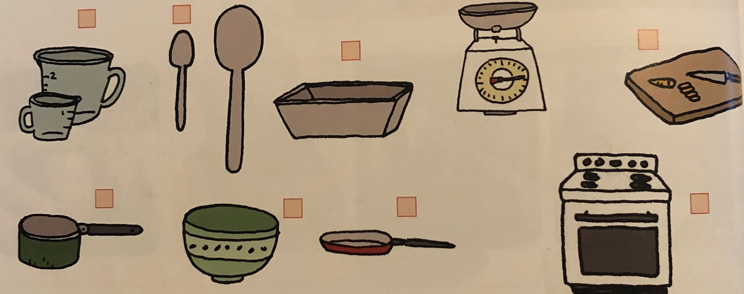
p. 50

Slide 10
L’indicatif présent et l’impératif (p.51)
On peut utiliser l’indicatif présent ou l’impératif pour donner des indications ou des consignes.
Impératif : s’accorde uniquement avec la 2e(tu), du singulier et la 1ère (nous) et 2e personne du pluriel (vous).
 | INDICATIF présent | IMPÉRATIF présent
Mettre | Tu mets du sucre. Vous mettez du sucre. | Mets du sucre. Mettez du sucre.
Allumer | Tu allumes le four. Vous allumez le four. | Allume le four. Allumez le four.

Slide 11
p. 51, #1
Indicatif présent (2e personne du pluriel) | Impératif (2e personne du pluriel) | Infinitif
Vous allumez | Allumez | Allumer
Vous pelez | Pelez | Peler
Vous coupez | Coupez | Couper
Vous étendez | Étendez | Étendre
Vous saupoudrez | Saupoudrez | Saupoudrer
Vous mettez | Mettez | Mettre
Vous battez | Battez | Battre
Vous incorporez | Incorporez | Incorporer
Vous versez | Versez | Verser

Slide 12
p. 51, # 2
Indicatif présent (2e personne du singulier) | Impératif présent (2e personne du singulier) | Indicatif présent (2e personne du pluriel) | Impératif présent (2e personne du pluriel)
Tu prends ton livre de recettes | Prends ton livre de recettes | Vous prenez votre livre de recettes | Prenez votre livre de recettes
Tu prépares les ingrédients | Prépare les ingrédients | Vous préparez les ingrédients | Préparez les ingrédients
Tu fais fondre le beurre | Fais fondre le beurre | Vous faites fondre le beurre | Faites fondre le beurre
Tu bats les œufs | Bats les œufs | Vous battez les œufs | Battez les œufs
Tu mets le gâteau au four | Mets le gâteau au four | Vous mettez le gâteau au four | Mettez le gâteau au four

Slide 13
Prononciation : les lettres muettes
Généralement, en français, on ne prononce pas les lettres e, s, t quand elles sont à la fin de mots de 3 lettres ou plus.
  Exemples :
  Le =
        on prononce le e
      rue =
      on ne prononce pas le e
      pas =
      on ne prononce pas le s
      lit =
      on ne prononce pas le t
      *** Il y a d’autres lettres muettes en fin de mots. Nous allons les voir à un autre moment.

Slide 14
Former le pluriel des noms à l’écrit (p.52)
Page 52, #4, p. 53.
Former le pluriel des noms à l’écrit
Pour former le pluriel, on ajoute généralement un s Ex : le fromage = les fromages
La majorité des noms singuliers qui se terminent par –au, -eau, -eu et –ou prennent un x au pluriel Ex : un poireau = des poireaux un chou = des choux
Les noms singuliers qui se terminent par –s, -x et –z ne changent pas au pluriel. Ex : ce jus = ces jus une noix = 3 noix le nez = les nez

Slide 15
Distinguer le pluriels des noms à l’oral
La majorité des noms se prononcent de la même manière au singulier et au pluriel.
  Melon = melons, gâteau = gâteaux
À l’oral, les déterminants et les verbes aident à savoir si un nom est singulier ou pluriel.
  Le dessert est sur la table
  Les desserts sont sur la table.

Slide 16
Présentation orale
Consignes pour la présentation orale du prochain cours.
  Attention à bien utiliser l’impératif avec la 2e personne du singulier (tu) ou vous perdrez des points!!!

Slide 17
Travail individuel et devoirs
Vous inscrire au CLÉO
Finir l’épisode 6 et se corriger
Dernière étape : Se préparer pour la présentation orale (5%)
La présentation orale se fait sur ZOOM individuellement.

